Slide 1

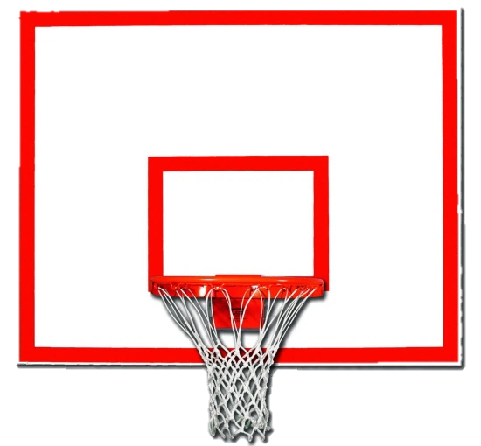
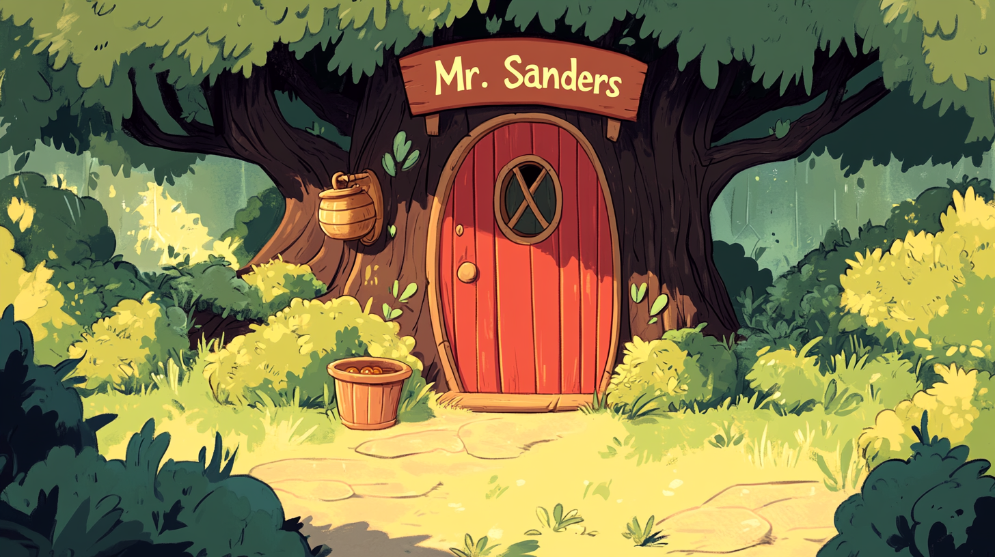
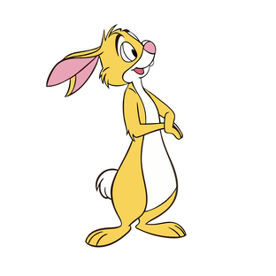







УЛА- ОЛИ
УЛА - ФЛО
ГЛА-ХЛИ
ПЛУ- ГЛИ
УЛО-ОЛО
АЛА-ОЛО
ДЛА-ПЛИ
ОЛИ-ОЛУ
КЛА- СЛИ
СЛО - ГЛУ
ТЛА-ФЛА
Notes:
Анимация по триггеру на мяч – отправляются в корзину – читаем слоги. Меняем сложность слогов в зависимости от потребности ученика.
Наши герои отправились в спортивный зал – ознакомиться с спортивной секцией. В школе множество спортивных кружков, футбол, волейбол, теннис…
А какой вид спорта увидели наши ребята?

